Slide 2
Gerettet vom Tod zum Leben
Epheser 2,6-10
Durch Gott (Verse 6-7)
Aus Gnade (Verse 8-9)
Durch Glauben (Verse 8-9)
Zu Werken (Vers 10)

Slide 3
1. Durch Gott
Er hat
lebendig gemacht (Römer 6,4)
mitauferweckt (Kolosser 2,12; vgl. Epheser 1,20)
mitsitzen lassen (Philipper 3,20-21; vgl. Epheser 1,20-23)
… damit er den alles übertreffenden Reichtum seiner Gnade in Güte an den Gläubigen präsentiert!
Gerettet vom Tod zum Leben

Slide 4
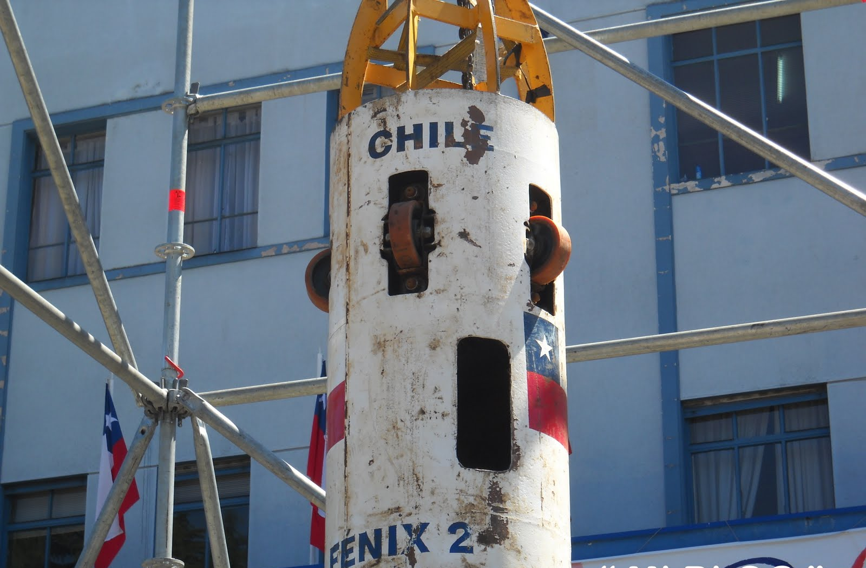
1. Durch Gott
3.bp.bogspot.com
Gerettet vom Tod zum Leben

Slide 5
2. Aus Gnade
… werden geistlich Tote gerettet (Apostelgeschichte 15,11; Römer 3,24; 6,23; 11,6)
Gerettet vom Tod zum Leben

Slide 6
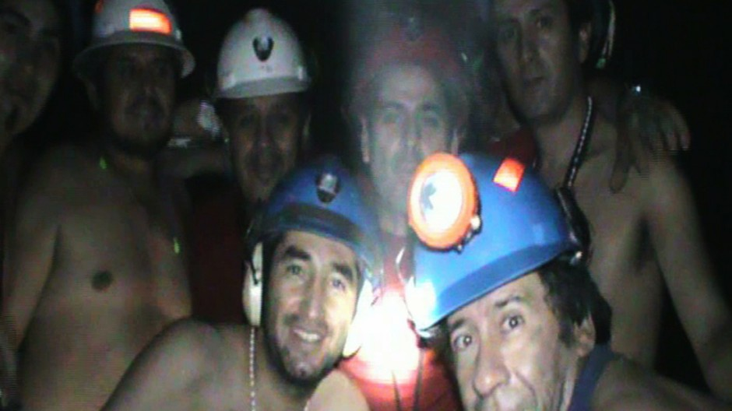
2. Aus Gnade
sueddeutsche.de
Gerettet vom Tod zum Leben

Slide 7
2. Aus Gnade
… werden geistlich Tote gerettet (Apostelgeschichte 15,11; Römer 3,24; 6,23; 11,6)
… nicht aus Werken (Römer 3,20.23-24.28; 4,1-5; 11,6; Galater 2,16; 2. Timotheus 1,9; Titus 3,5)
… ohne Selbstruhm (Römer 3,27; 4,2; 1. Korinther 1,29-31)
Gerettet vom Tod zum Leben

Slide 8
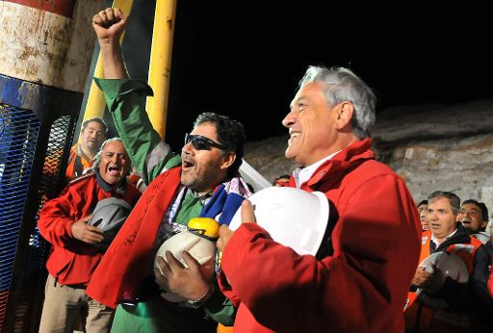
2. Aus Gnade
brf.be
Gerettet vom Tod zum Leben

Slide 9
3. Durch Glauben
… werden geistlich Tote gerettet (Johannes 3,16.36; 5,24; 6,47; Apostelgeschichte 16,30-31; Römer 4,16)
Die reformatorischen Aspekte des Glaubens
Inhaltlich akzeptieren / ein für Wahr halten (Notitia)
Willentlich zustimmen und annehmen wollen (Assensus)
Ergreifen und im Herzen vertrauen (Fiducia)
➔ Der Glaube ist das Mittel, durch das der Mensch das Geschenk Gottes, die Rettung, annimmt!
Gerettet vom Tod zum Leben

Slide 10
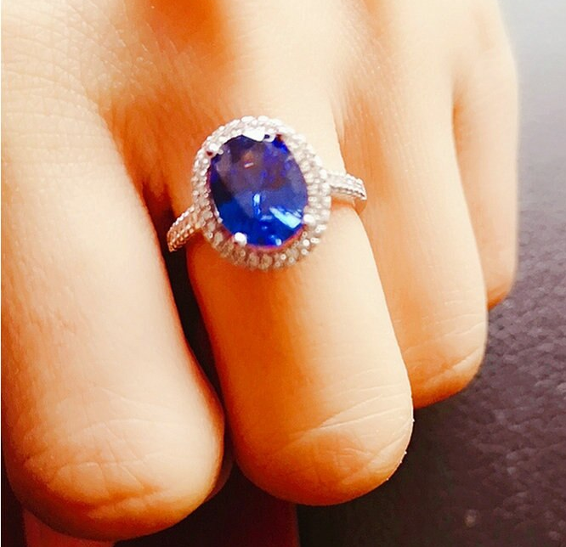
3. Durch Glauben
Ist der Glaube nicht doch dein Verdienst?
„das nicht aus euch, Gottes Gabe ist es“
Der Glaube ist Bestandteil der rettenden Gabe Gottes (vgl. Philipper 1,29; Apostelgeschichte 3,16; 2. Petrus 1,1)
alicdn.com
Gerettet vom Tod zum Leben

Slide 11
4. Zu Werken
… als neu geschaffenes Meisterstück (Epheser 4,24; 2. Korinther 5,17; vgl. Römer 1,20)
… nicht ZUM Glauben, sondern IM Glauben (Römer 3,20.28)
Einen Geretteten drängt es zu guten Werken (vgl. Epheser 4-6; Philipper 2,12-13; Kolosser 1,10; Titus 2,14; Jakobus 2,14-26)
Gerettet vom Tod zum Leben

Slide 12
Gerettet vom Tod zum Leben
Epheser 2,6-10
Durch Gott (Verse 6-7)
Aus Gnade (Verse 8-9)
Durch Glauben (Verse 8-9)
Zu Werken (Vers 10)
➔ Gerettet zu werden kostet uns nichts. Ein Jünger Jesu zu sein kostet uns alles!

